Slide 1
PoseAI Trainer
מודלAI להערכת תנוחות ומתן פידבק טקסטואלי

Slide 2
הצורך
אנשים שמתאמנים בבית מבצעים לרוב תרגילים בצורה לא נכונה, בלי פיקוח של מאמן. זה עלול לגרום:
לפציעות
לביצועים לא אפקטיביים
לחוסר מודעות לטעויות

Slide 3
הערך
קבלת פידבק טקסטואלי על ביצוע התרגיל
תיקון תנוחה
למידה עצמית ושיפור איכות התרגילים
פתרון שקול למאמן אישי - אבל זמין, זול ונוח יותר

Slide 4
פתרונות טכנולוגיים קיימים
אפליקציות כושר כיום מציגות סרטונים בלבד (ללא תיקון)
חלק מהאפליקציות משתמשות בספירת צעדים או תנועות, אך לא מנתחות תנוחה
אין פתרון נגיש שמספק זיהוי טעויות + פידבק טקסטואלי
החדשנות: שילוב של Computer Vision + LLM ופידבק אנושי.

Slide 5
משימת הפרויקט
קלט
תמונות שהמודל יוצר ומסווג לTrain וTest
סוג תרגיל נבחר לדוגמא squat
פלט
החלטה על איכות ה squat-Good squat או Needs improvement
פידבק טקסטואלי

Slide 6
דרישות נתונים
מאגרי תמונות שיצרנו מתוך הקוד
תמונות שמתויגות כנכון / לא נכון
מגוון רחב של נתונים ככל הניתן

Slide 7
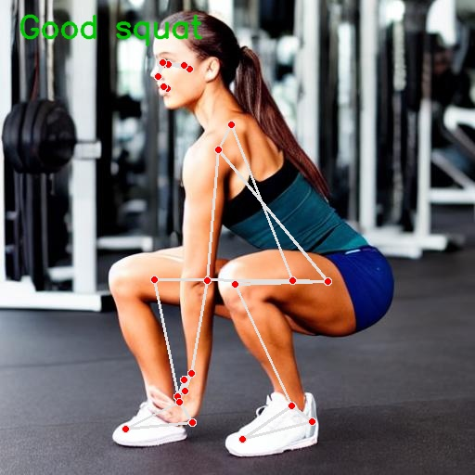
חדשנות
שילוב Pose Estimation עם LLM להסברים ופידבק טקסטואלי
ניתוח של זוויות מפרקים

Slide 8
Use case
הקוד בעצמו יוצר תמונות על מנת לבנות dataset מלאכותי כדי לאמן ולבחון את המודל
המודל מזהה תנוחה, מחשב זוויות, מחליט אם הביצוע טוב/לא טוב, מציע תיקונים על בסיס LLM
המודל עובר על התמונות בתיקייה מחזיר פידבק טקסטואלי בתוך CSV ומפיק תמונות מסומנות

Slide 9
סיכום

